Slide 1
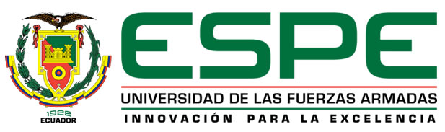
UNIVERSIDAD DE LAS FUERZAS ARMADAS “ESPE”
DEPARTAMENTO DE CIENCIAS DE LA VIDA Y LA AGRICULTURA
CARRERA DE INGENIERÍA EN BIOTECNOLOGÍA
PROYECTO DE TITULACIÓN PREVIO A LA OBTENCION DEL TÍTULO DE INGENIERA EN BIOTECNOLOGÍA
«Síntesis y caracterización de nanopartículas de plata a partir de varios extractos pigmentados de dos plantas para su aplicación en celdas solares híbridas»
Autor: Alison Madrid
Directora: Dra. Blanca Naranjo
21 de Febrero de 2017.

Slide 2

“Síntesis y caracterización de nanopartículas de plata a partir de varios extractos pigmentados de dos plantas para su aplicación en celdas solares híbridas”
I INTRODUCCIÓN
II FORMULACIÓN DEL PROBLEMA
III MATERIALES Y MÉTODOS
IV RESULTADOS Y DISCUSIÓN
V CONCLUSIONES Y RECOMENDACIONES
VI AGRADECIMIENTOS

Slide 3
“Síntesis y caracterización de nanopartículas de plata a partir de varios extractos pigmentados de dos plantas para su aplicación en celdas solares híbridas”
I INTRODUCCIÓN

Slide 4
INTRODUCCIÓN
Industria de la nanotecnología-> rápido crecimiento, dado a los beneficios que se asocian a los nuevos nanomateriales.
Las celdas solares llegan a generar el 2,1% de la energía necesaria para mover al mundo.
Extractos obtenidos contienen compuestos polifenólicos.
Notes:
Nano, plata, descubrimiento de la ciencia moderna. Compuestos polifenólicos. Antocianinas. Pigmentos hidrosolubles detectables en la región visible por el ojo humano.

Slide 5
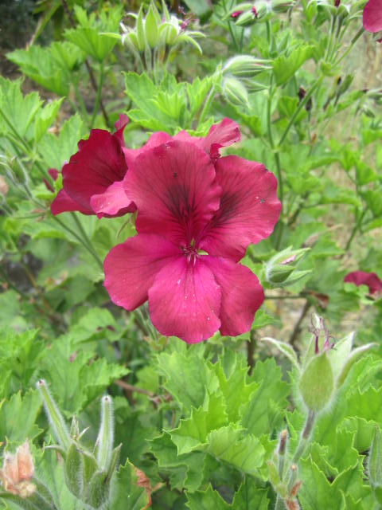
INTRODUCCIÓN
Familia: Geraniaceae
Género: Geranium
Especie: Pelargonium domesticum
Nombre común: geranio
Planta ornamental de América Latina
Distribución geográfica
Geraniol, Citronelol, Linalol, Mirtenol
Composición Química
Propiedades. Antidiabéticas antidegenerativas antiparasitarias resistencia al calor
Utilidad
Flores de Pelargonium domesticum (Naranjo, 2014)
Antocianinas como: pelargonidina, malvidina, cianidina y peonidina

Slide 6
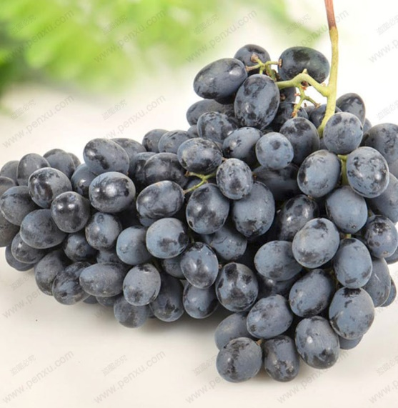
INTRODUCCIÓN
Distribución geográfica
Italia, China, EEUU, Francia
España, Turquía, Chile, Argentina
Composición química
Vitamina A, B y C
Malviidina, delfinidina, peonidina y cianidina
Utilidad
Potencial antioxidante
Tratamiento de afecciones en vías respiratorias y circulatorias
Familia: Vitaceae
Género: Vitis
Especie: Vitis vinifera
Nombre común: uva, vid.
Fruto de Vitis vinífera (Lopez et al., 2016).
Notes:
Resveratrol que ayuda a reforzar las defensas del organismo y retarda el envejecimiento.

Slide 7
“Síntesis y caracterización de nanopartículas de plata a partir de varios extractos pigmentados de dos plantas para su aplicación en celdas solares híbridas”
I INTRODUCCIÓN
II FORMULACIÓN DEL PROBLEMA

Slide 8
FORMULACIÓN DEL PROBLEMA
Variedad de materiales que mejoran propiedades. (biomedicina, remediación, electrónica)
Campo de interés
Procesos económicos, de fácil manipulación y amigables al ambiente
Biotecnología como herramienta
Aumento de la conductividad térmica o eléctrica, aumento de la resistencia y propiedades ópticas avanzadas.
Niveles de toxicidad

Slide 9
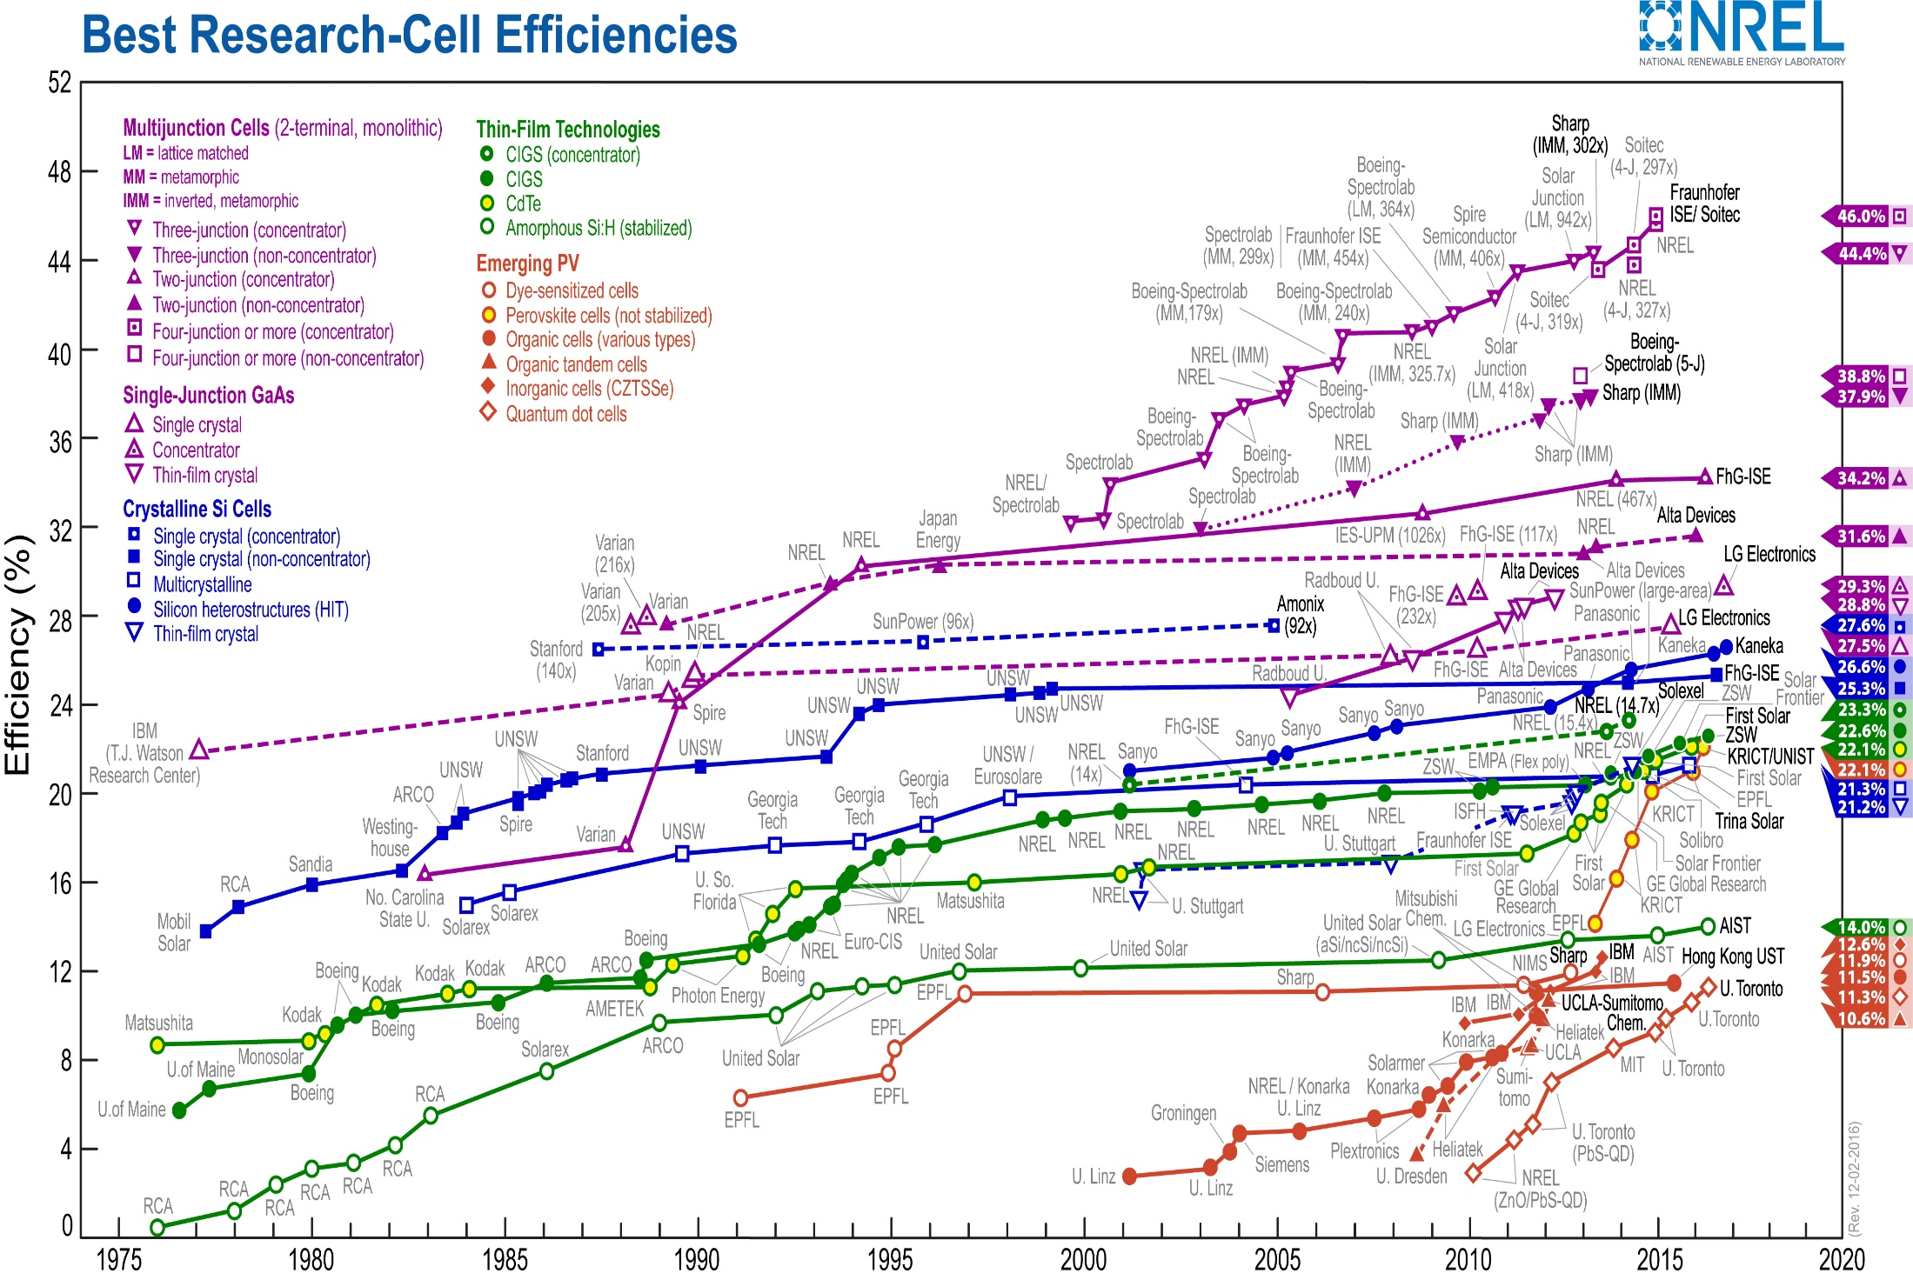
FORMULACIÓN DEL PROBLEMA
_____

Slide 10
FORMULACIÓN DEL PROBLEMA
_____

Slide 11
FORMULACIÓN DEL PROBLEMA
_____

Slide 12
OBJETIVOS:
OBJETIVO GENERAL:
Sintetizar y caracterizar nanopartículas de plata a partir de varios extractos pigmentados de dos plantas para su aplicación en celdas solares híbridas.
OBJETIVOS ESPECÍFICOS:
Obtener extractos pigmentados de varias plantas por maceración con solventes polares.
2. Biosintetizar nanopartículas de plata utilizando varios extractos pigmentados como agentes reductores.

Slide 13
OBJETIVOS ESPECÍFICOS:
3. Caracterizar espectroscópicamente mediante UV-VISIBLE, Dispersión de luz dinámica (DLS) y morfológicamente mediante Microscopía Electrónica de Barrido en modo de transmisión (STEM) a los diversos pigmentos nanoestructurados.
4. Realizar ensayos de electroquímica de los pigmentos nanoestructurados para la localización de los potenciales redox mediante la técnica de voltametría cíclica.
5. Analizar la degradación de los pigmentos nanoestructurados en función del tiempo a temperatura ambiente y a la exposición de luz UV empleando la técnica de Espectroscopía Infrarroja por Transformada de Fourier (FTIR).

Slide 14
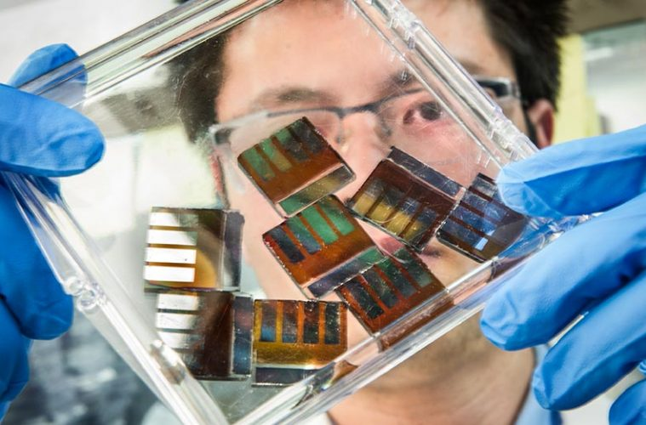
HIPÓTESIS:
«Los pigmentos nanoestructurados tienen un óptimo espectro de absorción y un buen potencial eléctrico para la aplicación de celdas solares híbridas».

Slide 15
“Síntesis y caracterización de nanopartículas de plata a partir de varios extractos pigmentados de dos plantas para su aplicación en celdas solares híbridas”
I INTRODUCCIÓN
II FORMULACIÓN DEL PROBLEMA
III MATERIALES Y MÉTODOS

Slide 16
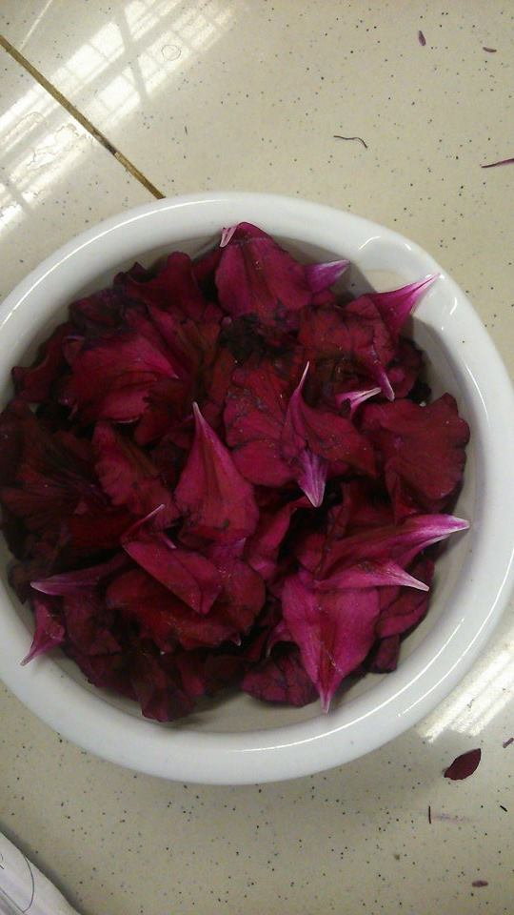
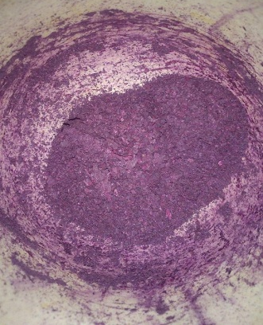
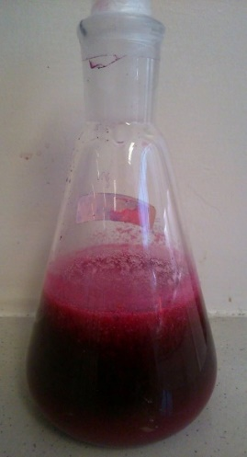
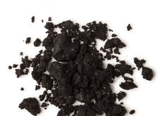
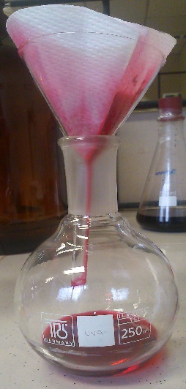
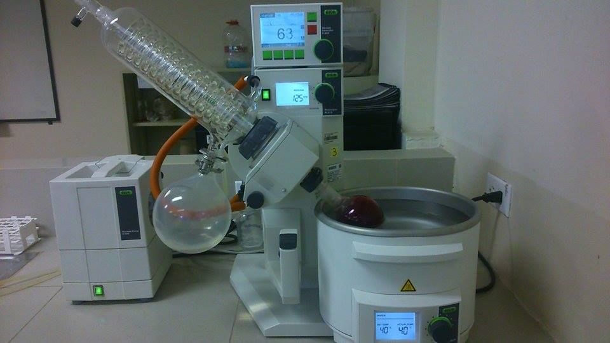
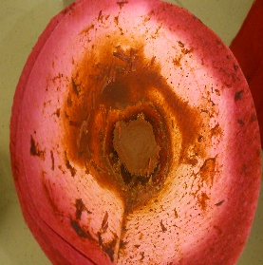
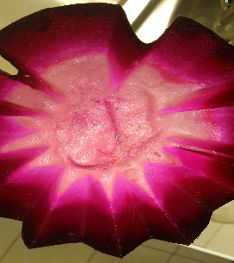
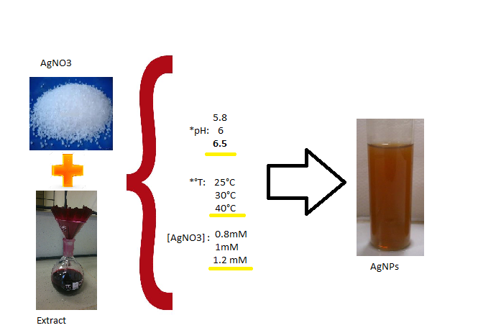
MATERIALES Y MÉTODOS
*OBTENCIÓN DE LOS EXTRACTOS
P. domesticum
V. vinifera
P. domesticum
P. domesticum
V. vinifera
T: 40 °C
P: 61-70 mbar
V: 125 rpm
V. vinifera
P. domesticum
rotavapor, marca Buchi R-210 profesional

Slide 17
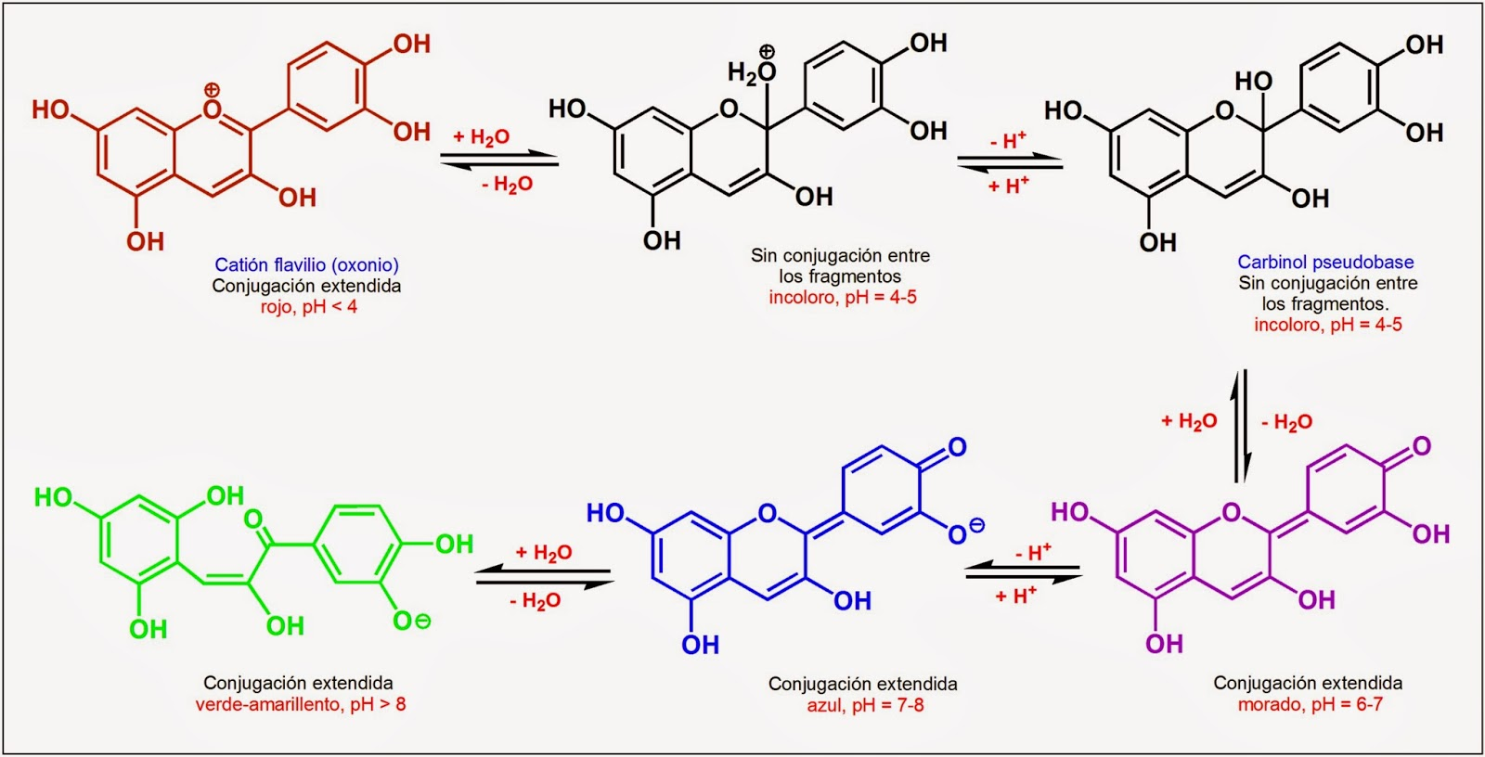
MATERIALES Y MÉTODOS
*REGULACIÓN DEL PH PARA LOS DOS EXTRACTOS
B
A
C
Transformaciones moleculares en función del pH para la cianidina (Estévez & Mosquera, 2009).

Slide 18
MATERIALES Y MÉTODOS
*REGULACIÓN DEL PH PARA LOS DOS EXTRACTOS
B
A
C
Transformaciones moleculares en función del pH para la cianidina (Estévez & Mosquera, 2009).

Slide 19
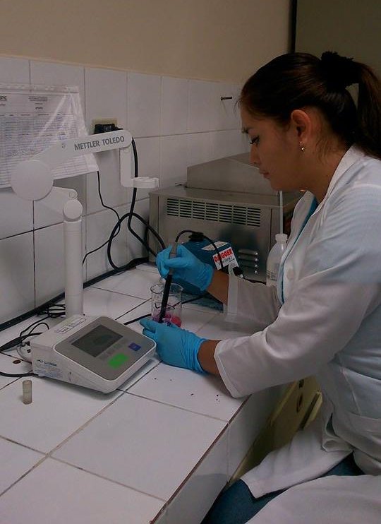
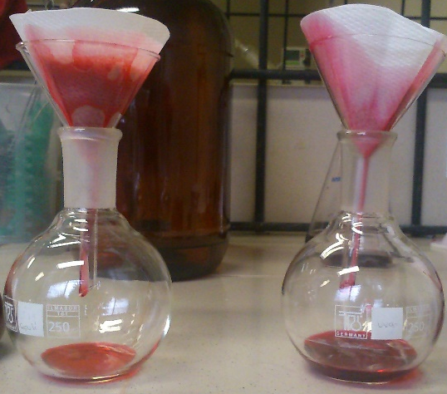
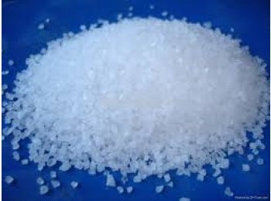

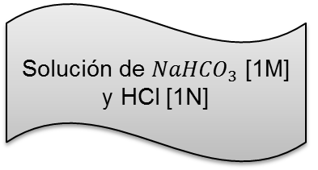
MATERIALES Y MÉTODOS
*SÍNTESIS de AgNPs
(${AgNO}_{3}$)
pH:
V. vinifera: 5.5
P. domesticum: 6.5
[0.8 mM]
[1 mM]
[1.2 mM]
pH-metro marca MP -512 digital
Solución de ${NaHCO}_{3}$ [1M] y HCl [1N]

Slide 20
MATERIALES Y MÉTODOS
1mL de Extracto en 5 mL de solución de ${AgNO}_{3}$ con diferentes concentraciones
1mL de Extracto en 5 mL de solución de 〖𝐴𝑔𝑁𝑂〗_3 con diferentes concentraciones
Incubación en baño maría a 40 °C, con intervalos de agitación de 10 y 30 minutos.
Tiempo de incubación:
P. domesticum: 4 horas
V. Vinifera: 8 horas
*SÍNTESIS de AgNPs
baño maría marca Memmert WNB
vórtex, marca ABV-1
Síntesis de AgNPs: precursor metálico, agente reductor.

Slide 21
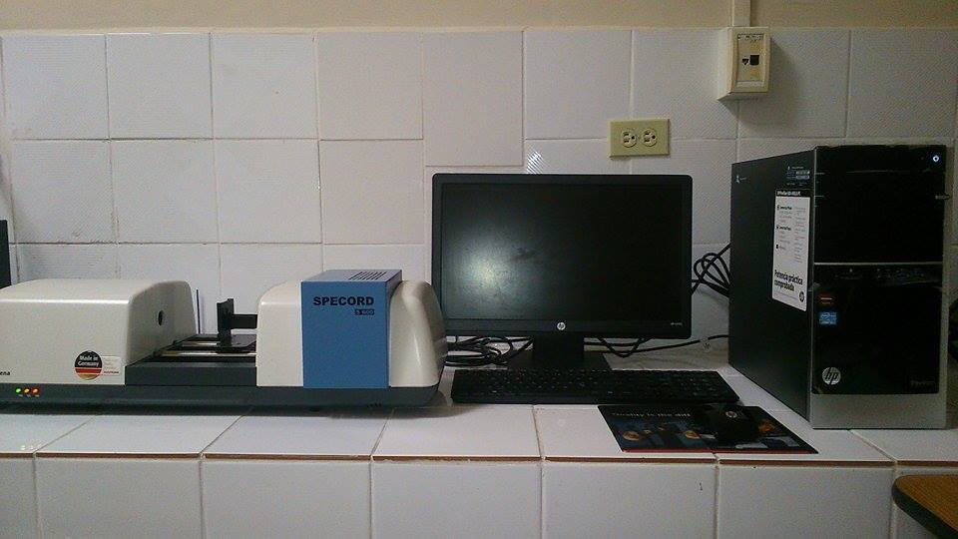
MATERIALES Y MÉTODOS
ESPECTROFOTOMETRÍA UV-VISIBLE
*CARACTERIZACIÓN de AgNPs
Muestra/ Proceso | Dilución en la celda de cuarzo | Volumen final en la celda (uL) | Tiempos de medición
(AgNPs) con P. domesticum | 50 uL en 2 mL de agua destilada Millipore tipo I | 2050 | 15 min, 30 min, 1h, 2h, 3h ,4h
(AgNPs) con V. vinifera | 100 uL en 2 mL de agua destilada Millipore tipo I | 2100 | 1h, 2h, 3h, 4h, 5h, 6h, 7h, 8h
Analytik-jena, marca Specord S-600
Es una espectroscopia de emisión de fotones, utiliza radiación electromagnética.
*(200-800nm)

Slide 22
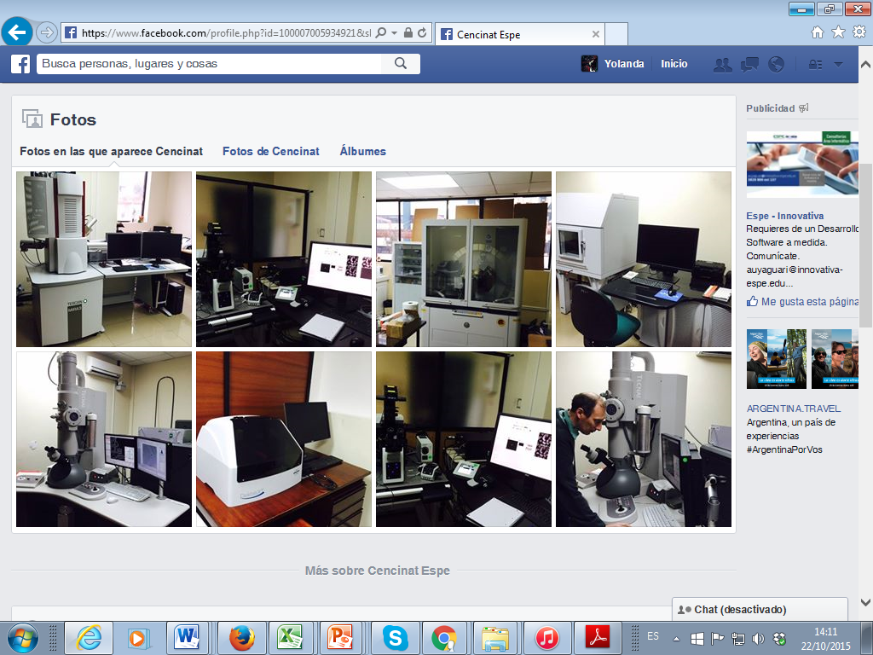
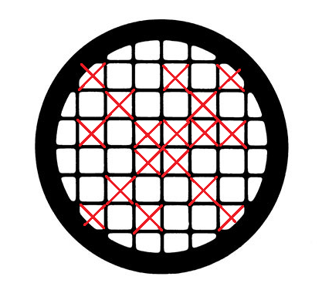
MATERIALES Y MÉTODOS
MICROSCOPÍA ELECTRÓNICA DE BARRIDO EN MODO DE TRANSMISIÓN (STEM)
Condiciones
30.0kV
Magnitud: 70 kx
Preparación
Agitación por 10 minutos
Mientras están en agitación, se tomó 5uL
WD: 5,79 mm
Escala: 500 nm
Imágenes de alta resolución
Utiliza un haz de electrones para formar una imagen.
Equipo marca TESCAN, modelo MIRA 3
Rejilla de cobre y su distribución con las muestras

Slide 23
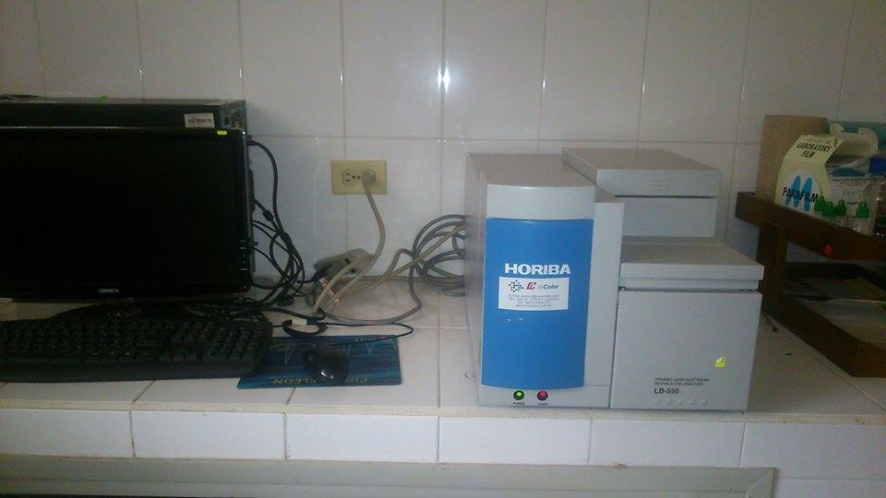
MATERIALES Y MÉTODOS
Preparación
Filtros de 0,2um
Ultrasonicación
Horiba
Índice refracción, medio dispersante
DISPERSIÓN DE LUZ DINÁMICA (DLS)
Dynamic Light Scattering /Particle Size Analyzer marca Horiba LB-550
Técnica físico-química no destructiva.
Se usa para medir muestras que constan de partículas suspendidas en un líquido.
Muestra/ Proceso | Dilución en la celda de cuarzo | Volumen final en la celda (uL)
(AgNPs) con P. domesticum | 50uL en 2 mL de agua destilada Millipore tipo I | 2050
(AgNPs) con V. vinífera | 100 uL en 2 mL de agua destilada Millipore tipo I | 2100

Slide 24
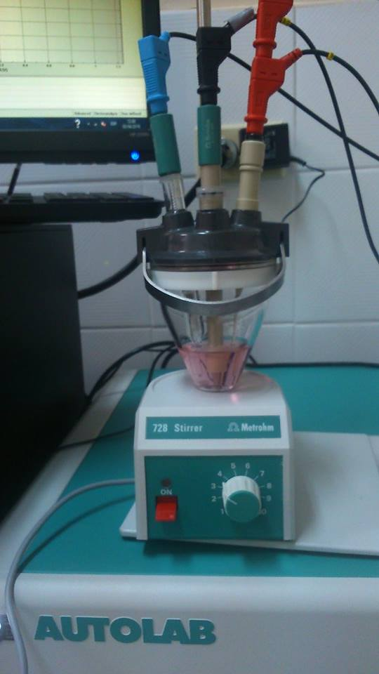
MATERIALES Y MÉTODOS
Electroquímica de reacciones
Localización de los potenciales redox de una especie
Procesos electroquímicos que se basan en la respuesta corriente-potencial.
VOLTAMETRÍA CÍCLICA (CV)
Purgado: detergente, ${HNO}_{3}$ y agua destilada
Purgado: detergente, 〖𝐻𝑁𝑂〗_3 y agua destilada
Medición: Programa NOVA. Voltametría cíclica
Rango de escaneo: 5eV/s
-1.2 y 1.2 eV.
Potenciostato marca Metrohm Autolab

Slide 25
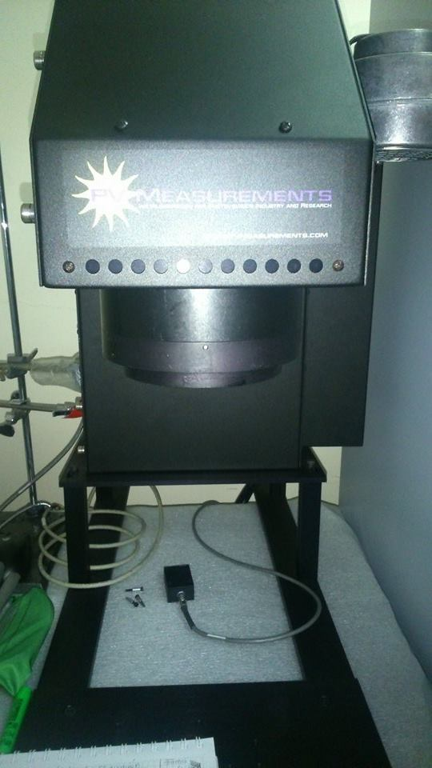
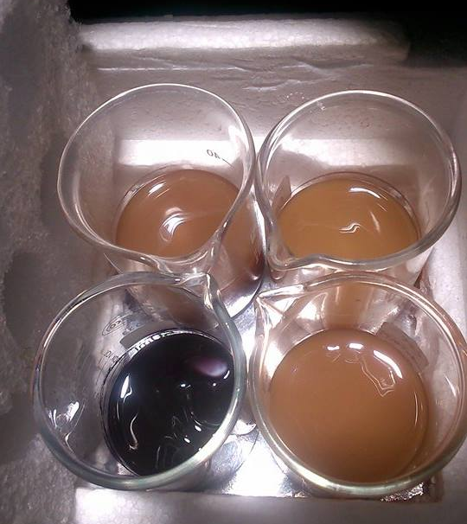
MATERIALES Y MÉTODOS
Exposición a escala logarítmica
Hasta 24 horas de exposición.
Muestras almacenadas con papel aluminio
*ESTUDIOS DE DEGRADACIÓN
Extracto y AgNPs en exposición solar
Condiciones: 300 Watts, 25 cm de distancia.

Slide 26
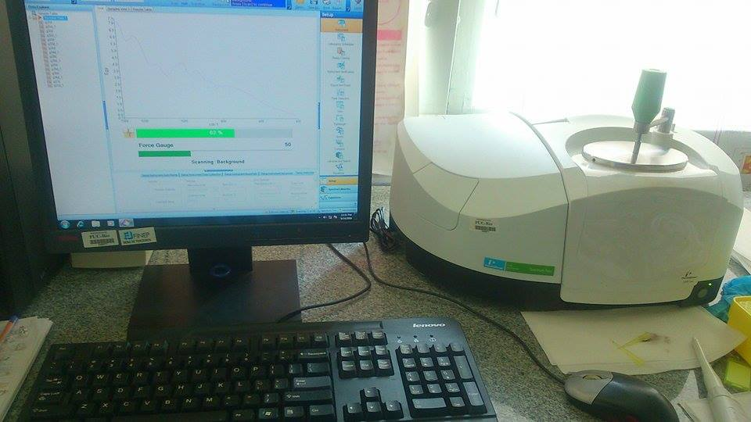
MATERIALES Y MÉTODOS
ESPECTROSCOPÍA INFRARROJA POR TRANSFORMADA DE FOURIER (FTIR)
Alcohol isopropílico
(900-2000)${cm}^{−1}$
(900-2000)〖𝑐𝑚〗^(−1)
Resolución: 4 ${cm}^{−1}$ Acumulaciones: 16
Resolución: 4 〖𝑐𝑚〗^(−1) Acumulaciones: 16
Perkin Elmer Spectrum Two - FTIR
Agitación: 5minutos
Método por el cual se estudia la absorción o emisión de energía radiante originada por la interacción entre la radiación electromagnética y el material en estudio
Notes:
Grupos funcionales

Slide 27
“Síntesis y caracterización de nanopartículas de plata a partir de varios extractos pigmentados de dos plantas para su aplicación en celdas solares híbridas”
I INTRODUCCIÓN
II FORMULACIÓN DEL PROBLEMA
III MATERIALES Y MÉTODOS
IV RESULTADOS Y DISCUSIÓN

Slide 28
RESULTADOS Y DISCUSIÓN
OBTENCIÓN DE EXTRACTOS: UV-VISIBLE
528 nm
P. domesticum
516 nm
V. vinifera
Absorción de fotones en la región de 450- 550 nm, banda Antocianinas.
Espectro de absorción de las flores de geranio (Pelargonium domesticum y cáscara de uva (Vitis vinifera).
(Matulis & Ivaskevich, 2006).

Slide 29
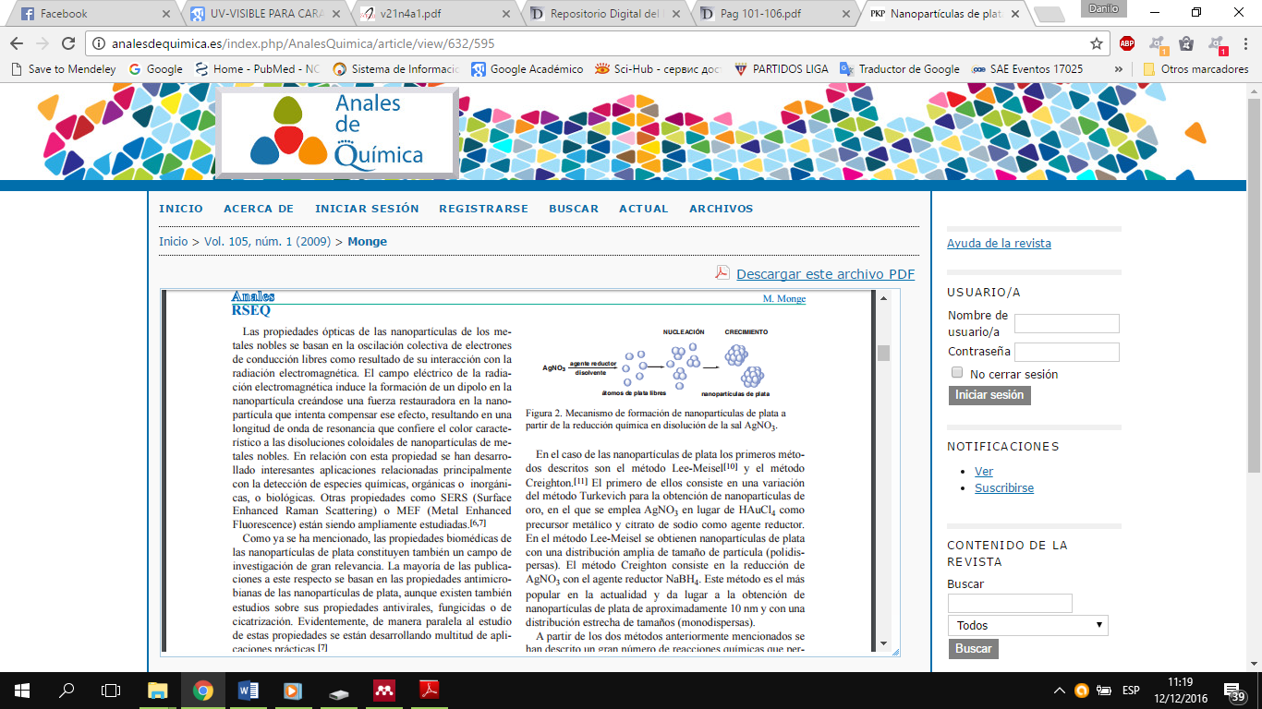
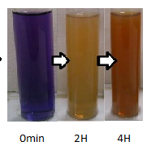
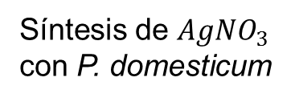
RESULTADOS Y DISCUSIÓN
SÍNTESIS DE AGNPS
Reducción de iones plata
Nucleación
Crecimiento
(Monge, 2009).
Síntesis de ${AgNO}_{3}$
con P. domesticum
Notes:
La reducción de los iones de plata por parte de los extractos inducen a la formación de centros de nucleación, estos centros secuestran iones metálicos e incorporan lugares vecinos de nucleación formando las nanopartículas, estabilizandolas con ayuda de los extractos.

Slide 30
RESULTADOS Y DISCUSIÓN
CARACTERIZACIÓN DE AGNPS: UV-VISIBLE
P. domesticum
Banda predominante:420 nm.
400-450 nm -> presencia de nanopartículas metálicas. (Morales et al., 2009)

Slide 31
RESULTADOS Y DISCUSIÓN
CARACTERIZACIÓN DE AGNPS: UV-VISIBLE
P. domesticum
Banda predominante:420 nm.
400-450 nm -> presencia de nanopartículas metálicas. (Morales et al., 2009)

Slide 32
RESULTADOS Y DISCUSIÓN
CARACTERIZACIÓN DE AGNPS: UV-VISIBLE
V. vinifera
Banda predominante:429 nm.
A mayor temperatura, se favorece la formación. Muestras monodispersas. (Cruz & Rodríguez, 2012)

Slide 33
RESULTADOS Y DISCUSIÓN
CARACTERIZACIÓN DE AGNPS: UV-VISIBLE
V. vinifera
Banda predominante:429 nm.
A mayor temperatura, se favorece la formación. Muestras monodispersas. (Cruz & Rodríguez, 2012)

Slide 34
RESULTADOS Y DISCUSIÓN
CARACTERIZACIÓN DE AGNPS: UV-VISIBLE
ESTABILIDAD DE AgNPs
Estabilidad de AgNPs de extracto de P. domesticum con una solución de AgNO₃ 1.2 mM.
Estabilidad de AgNPs de extracto de V. vinífera con una solución de AgNO₃ 1.2 mM.

Slide 35
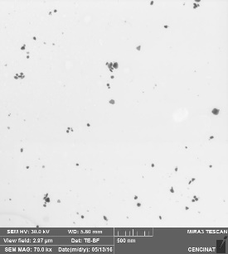
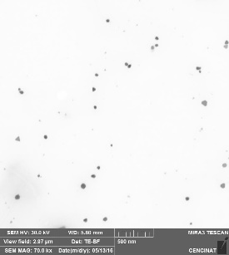
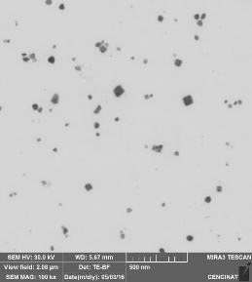
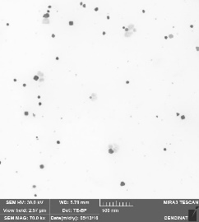
RESULTADOS Y DISCUSIÓN
CARACTERIZACIÓN DE AGNPS: MICROSCOPÍA ELECTRÓNICA DE BARRIDO EN MODO DE TRANSMISIÓN (STEM)
P. domesticum
Tamaño de partícula
0.8mM = 31,3 ± 9,9
1mM = 24,1 ± 9,1
1.2 mM = 28,1 ± 10,3

Slide 36
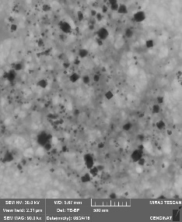
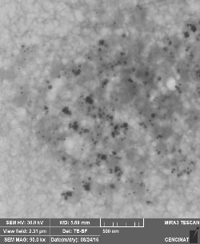
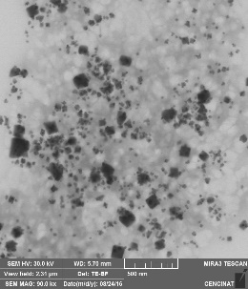
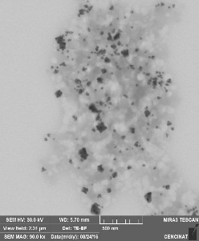
RESULTADOS Y DISCUSIÓN
CARACTERIZACIÓN DE AGNPS: MICROSCOPÍA ELECTRÓNICA DE BARRIDO EN MODO DE TRANSMISIÓN (STEM)
V. vinifera
Tamaño de partícula
0.8mM = 12,1 ± 1,81
1mM = 12,3 ± 2,3
1.2 mM = 12,4 ± 2,4

Slide 37
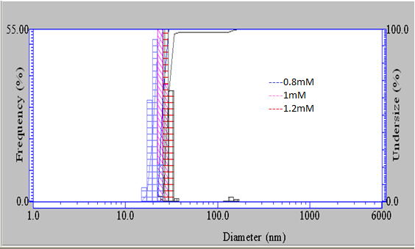
RESULTADOS Y DISCUSIÓN
CARACTERIZACIÓN DE AGNPS: DIFRACCIÓN DE LUZ DINÁMICA (DLS)
P. domesticum
Distribución: Estándar
Índice de refracción: Ag
Medio dispersante: H2O
AgNO₃ [mM] | Tamaño en STEM (nm) | Tamaño en DLS (nm) | Total de capa orgánica (nm)
0.8 | 31.3 | 25.3 | 6.0
1 | 24.1 | 19.9 | 4.3
1.2 | 28.1 | 23.1 | 5
Esquema representativo del tamaño de nanopartículas con solución de AgNO₃ a 0.8, 1 y 1.2mM con extracto de P. domesticum.

Slide 38
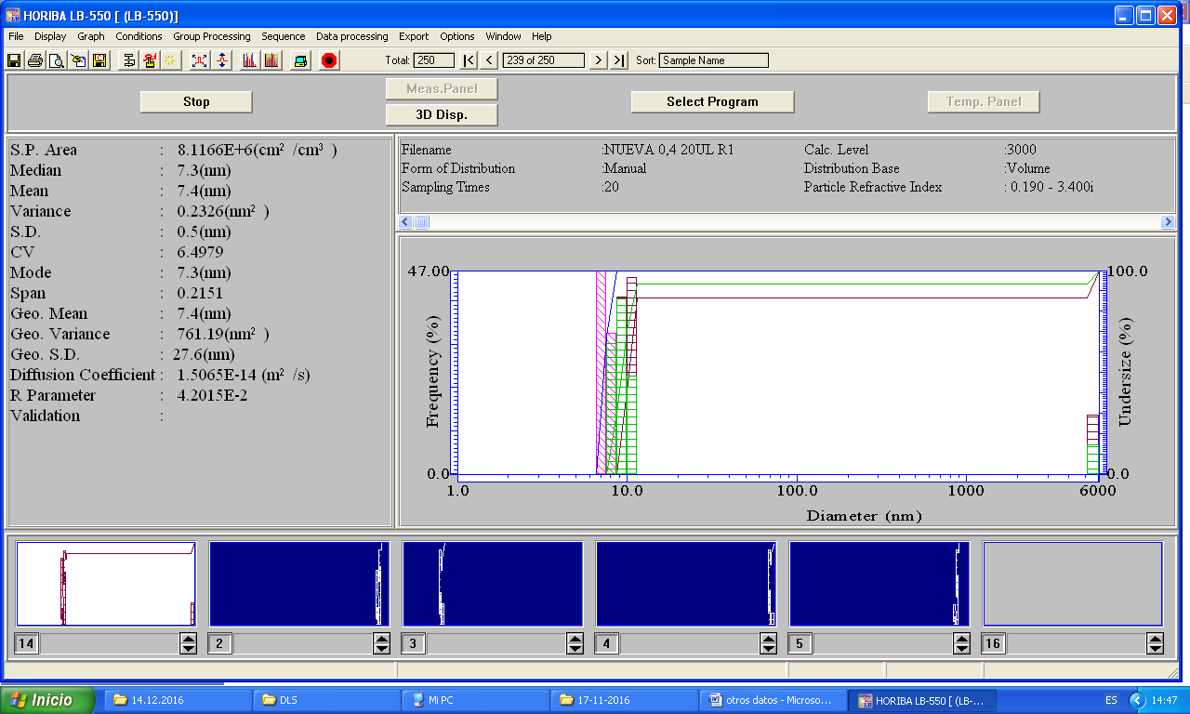
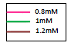
RESULTADOS Y DISCUSIÓN
CARACTERIZACIÓN DE AGNPS: DIFRACCIÓN DE LUZ DINÁMICA (DLS)
V. vinifera
Distribución: Estándar
Índice de refracción: Ag
Medio dispersante: H2O
AgNO₃ [mM] | Tamaño en STEM (nm) | Tamaño en DLS (nm) | Total de capa orgánica (nm)
0.8 | 12.1 | 9.8 | 2.3
1 | 12.3 | 10.2 | 2.1
1.2 | 12.4 | 10.9 | 1.6
Esquema representativo del tamaño de nanopartículas para las soluciones de AgNO₃ 0.8, 1 y 1.2mM con extracto de V. vinífera.

Slide 39
RESULTADOS Y DISCUSIÓN
DETERMINACIÓN DE LOS POTENCIALES REDOX (VC)
P. domesticum
Muestra | HOMO | GAP | LUMO | Longitud de onda (nm)
Extracto de P. domesticum | 4.79eV | 2.22 | 2.57 | 559.23
0.8 mM de AgNO₃ | 4.99eV | 2.74 | 2.25 | 452.63
1 mM de AgNO₃ | 5.01eV | 2.74 | 2.27 | 451.82
1.2mM de AgNO₃ | 5.05eV | 2.75 | 2.31 | 451.70
80%
En la región anódica se observa una oxidación de los grupos presentes en el extracto y el pico característico de las AgNPs, en 0.15 eV.

Slide 40
RESULTADOS Y DISCUSIÓN
DETERMINACIÓN DE LOS POTENCIALES REDOX (VC)
V. vinifera
Muestra | HOMO | GAP | LUMO | Longitud de onda (mn)
Extracto de V. vinífera | 4.38eV | 2.21 | 2.17 | 560.31
0.8 mM de AgNO₃ | 5.00eV | 2.68 | 2.32 | 462.64
1 mM de AgNO₃ | 5.09eV | 2.68 | 2.41 | 461.83
1.2mM de AgNO₃ | 5.12eV | 2.69 | 2.43 | 461.33
76%
Flavonoides son los responsables inmediatos del paso de la corriente en los extractos originando prominencias en las regiones anódicas y catódicas (Baeza & Garcia, 2011).

Slide 41
RESULTADOS Y DISCUSIÓN
CARACTERIZACIÓN DE AGNPS: ESPECTROSCOPÍA INFRARROJA POR TRANSFORMADA DE FOURIER (FTIR)
P. domesticum
PRIMER MINUTO DE EXPOSICIÓN SOLAR
1715 -1680 cm⁻¹ Confirma la presencia de dobles enlaces que corresponden al grupo carbonilo (Morcillo Rubio, 1974).
Notes:
Grupos funcionales.

Slide 42
RESULTADOS Y DISCUSIÓN
CARACTERIZACIÓN DE AGNPS: ESPECTROSCOPÍA INFRARROJA POR TRANSFORMADA DE FOURIER (FTIR)
P. domesticum
24 HORAS DE EXPOSICIÓN SOLAR
B
A
C
1200 a 1050 cm⁻¹ existe en un estiramiento en el enlace C-OH del anillo A de las dos estructuras. (Morcillo Rubio, 1974)
Notes:
Grupos funcionales

Slide 43
RESULTADOS Y DISCUSIÓN
CARACTERIZACIÓN DE AGNPS: ESPECTROSCOPÍA INFRARROJA POR TRANSFORMADA DE FOURIER (FTIR)
V. vinifera
PRIMER MINUTO DE EXPOSICIÓN SOLAR
Presencia de fenoles se observa en un intervalo de Infrarrojo de 1250-1150 cm⁻¹
Notes:
Grupos funcionales

Slide 44
RESULTADOS Y DISCUSIÓN
CARACTERIZACIÓN DE AGNPS: ESPECTROSCOPÍA INFRARROJA POR TRANSFORMADA DE FOURIER (FTIR)
V. vinifera
24 HORAS DE EXPOSICIÓN SOLAR
Presencia de sustituyentes en el rango de 1070 a 1000 cm⁻¹ en las posiciones 1:2 y 1:3 del núcleo aromático de antocianinas (Callejas, s. f.).
Notes:
Grupos funcionales

Slide 45
“Síntesis y caracterización de nanopartículas de plata a partir de varios extractos pigmentados de dos plantas para su aplicación en celdas solares híbridas”
I INTRODUCCIÓN
II FORMULACIÓN DEL PROBLEMA
III MATERIALES Y MÉTODOS
IV RESULTADOS Y DISCUSIÓN
V CONCLUSIONES Y RECOMENDACIONES

Slide 46
CONCLUSIONES
Se emplearon dos extractos pigmentados, que actuaron como agentes reductores y estabilizadores en la síntesis de AgNPs, presentando una banda característica en espectrofotometría UV-VIS de 423-428 nm, para plata y 450 a 550 nm, para antocianinas.
STEM mostró un tamaño promedio de nanopartículas de 28,1 nm y 12,4 nm correspondientes a las mayores concentraciones de nitrato de plata (AgNO₃) para aquellas sintetizadas con extracto de P. domesticum y V. vinifera respectivamente, análisis que fueron corroborados con los ensayos de DLS, además de una buena homogeneidad y dispersión.

Slide 47
CONCLUSIONES
Los resultados electroquímicos registran diferentes bandas en la curva redox, que son característicos al grupo de los flavonoides que poseen los extractos, en la región anódica se observa una oxidación del grupo carbonilo y la banda característica de las AgNPs en 0.15 eV.
Los análisis de degradación con el equipo de FTIR muestran que las AgNPs expuestas a un simulador solar no tienen cambios significativos con aquellas que no estuvieron expuestas a una radiación resultando idóneo para su posterior aplicación en celdas solares fotovoltaicas.

Slide 48
RECOMENDACIONES
Aumentar la concentración final de AgNPs, de tal manera que alcance una densidad adecuada para la formación de una película fina óptima para una celda solar orgánica fotovoltaica.
Mejorar el proceso de síntesis para obtener AgNPs más pequeñas y que alcancen una buena homogeneidad y estabilidad.
Realizar ensayos de síntesis de AgNPs con plantas propias del Ecuador que dentro de su estructura química presenten compuestos que capten la energía solar y puedan emplearse en dispositivos fotovoltaicos.
Investigar la reactividad de las AgNPs antes de aplicarlas a las celdas solares ya sea a escala piloto, de laboratorio o real.

Slide 49
“Síntesis y caracterización de nanopartículas de plata a partir de varios extractos pigmentados de dos plantas para su aplicación en celdas solares híbridas”
I INTRODUCCIÓN
II FORMULACIÓN DEL PROBLEMA
III MATERIALES Y MÉTODOS
IV RESULTADOS Y DISCUSIÓN
V CONCLUSIONES Y RECOMENDACIONES
VI AGRADECIMIENTOS

Slide 50




AGRADECIMIENTOS
Dra. Blanca Naranjo.
Luis Cumbal, PhD.
Alexis Debut, PhD.
Yolanda Angulo, PhD.
Carlos Arroyo, PhD.
Marco Cremona, PhD.
Ing. Andrea Vaca
Notes:
STEM. Tipo de TEM- q captura electrones q atraviesan las muestras, tiene asociado un lector de electrones 2darios(los q se desprenden de la muestra) como en el SEM y así obtener una imagen de barrido de un punto de la muestra. SeM tiene sonda de rayos X.
DLS: Fluctuaciones de la intensidad de la luz dispersada en función del tiempo, de manera que al conocer la intensidad de la luz dispersada se puede estimar el diámetro hidrodinámico.
Color: formación de un dipolo en la AgNP q provoca una fuerza restauradora que compensa este efecto, resultando en una longitud de onda de resonancia q confiere el color característico.
Polar prótico: Capaz de ceder electrones.
UV: radiación absorbida por las moléculas provoca transiciones electrónicas que se cuantifican.
FTIR: moléculas tienen capacidad de rotar y vibrar a distintas frecuencias, es decir q una molécula puede absorber energía de fotones en el rango energético de IR.
VC: Equilibrio, proceso reversible.

